Slide 1
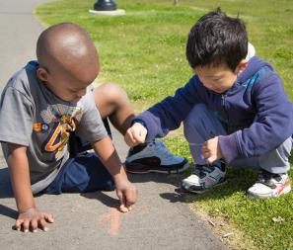
Orientación de la conducta: Reorientar el comportamiento
OTOÑO 2012

Slide 2
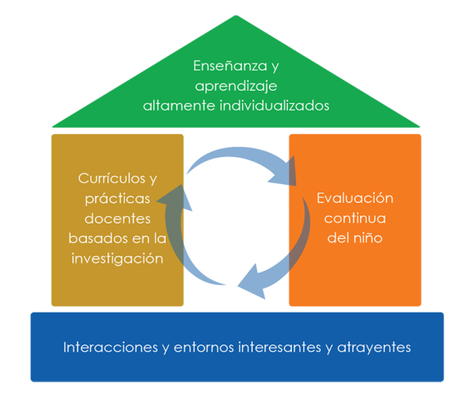
MARCO PARA LA PRÁCTICA EFECTIVA EN APOYO A LA PREPARACIÓN PARA LA ESCUELA PARA TODOS LOS NIÑOS
ENFOCARSE EN
LA BASE
Apoyo social y emocional
Aulas bien organizadas
Interacciones didácticas

Slide 3
OBJETIVOS
Entender lo que es reorientar el comportamiento
Entender los beneficios de utilizar la reorientación
Aprender los diferentes tipos de reorientación
Ilustrar el modo en que la reorientación puede maximizar el involucramiento de los niños en el aprendizaje

Slide 4
¿Qué es la reorientación?
La reorientación es una estrategia docente proactiva que se utiliza para abordar comportamientos que presentan retos antes de que se produzcan.
La reorientación guía a los niños para que empleen comportamientos más apropiados.
Es una instrucción o pista, verbal o física, ‘en tono casual’ que guía al niño para apartarlo del comportamiento que presenta retos.
Solo resulta efectiva cuando se utiliza en adición a otras estrategias docentes proactivas.

Slide 5
¿Por qué utilizar la reorientación?
La reorientación evita que el comportamiento que presenta retos se repita o se intensifique.
La reorientación vuelve a involucrar al niño en actividades apropiadas.
La reorientación maximiza el tiempo de aprendizaje.

Slide 6
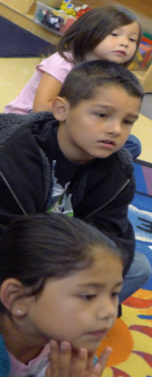
Pasos clave para reorientar el comportamiento
Minimizar la atención hacia el comportamiento que presenta retos.
Proporcionar una descripción clara del comportamiento que se espera del niño.
Ofrecer atención positiva o acceso al material o la actividad deseados, en cuanto el niño emplea el comportamiento esperado.

Slide 7
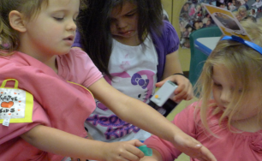
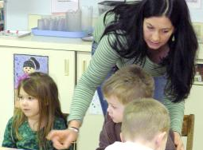
Cuándo utilizar la reorientación
La reorientación se puede utilizar cuando:
El niño está distraído de la actividad
El niño utiliza el material en forma inapropiada
El niño habla cuando no es su turno
El niño comienza a estar agitado y molesto.

Slide 8
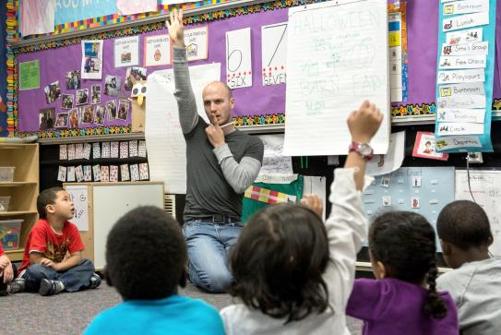
Tipos de reorientación
Verbal
Física
Reorientar con una pista
Reorientar con atención proximal

Slide 9
VIDEO: Verbal – Manos suaves

Slide 10
VIDEO: Verbal – Rociando agua

Slide 11
VIDEO: Física – Caminando sobre los libros

Slide 12
VIDEO: Pista – Gestos en el círculo

Slide 13
VIDEO: Proximal - Elogios en el círculo

Slide 14
VIDEO: Posibles opciones

Slide 15
Nota importante
Si Ud. ve que está utilizando mucho la reorientación, podría significar que necesita hacer más de lo siguiente:
Dedicar tiempo y atención a los comportamientos apropiados
Comunicar las expectativas de conducta de antemano
Establecer reglas y rutinas
Utilizar pistas visuales de los comportamientos que se esperan
Enseñar habilidades sociales
Proporcionar materiales y actividades de gran interés.

Slide 16
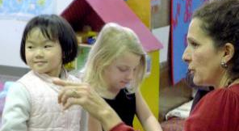
repaso
La reorientación…
Es una estrategia docente proactiva
Evita que el comportamiento se repita o se intensifique
Es una estrategia de intervención para enseñar comportamientos apropiados
Minimiza el comportamiento que presenta retos y maximiza el tiempo de aprendizaje.

Slide 17
Si desea más información, por favor escríbanos a: NCQTL@UW.EDU o llámenos al 877-731-0764
Este documento fue preparado por el Centro Nacional para la Enseñanza y el Aprendizaje de Calidad para el Departamento de Salud y Servicios Humanos de los Estados Unidos, Administración para Niños y Familias, Oficina Nacional de Head Start, con la subvención #90HC0002.
OTOÑO 2012

